Slide 2
Нормативные документы
Федеральный закон «Об образовании в РФ» от 29 декабря 2012 года № 273 – ФЗ
Приказ Министерства просвещения Российской Федерации и Федеральной службы по надзору в сфере образования и науки от 4 апреля 2023 г. № 232/551 «Об утверждении Порядка проведения государственной итоговой аттестации по образовательным программам основного общего образования»
Приказ Департамента образования города Москвы от 11 января 2019 г. № 02 «Об утверждении Порядка проведения итогового собеседования по русскому языку» (в действующих редакциях)
Приказ Министерства просвещение Российской Федерации от 5 октября 2020 года № 546 «Об утверждении Порядка заполнения, учета и выдачи аттестатов об основномобщем и среднем общем образовании и их дубликатов»

Slide 8
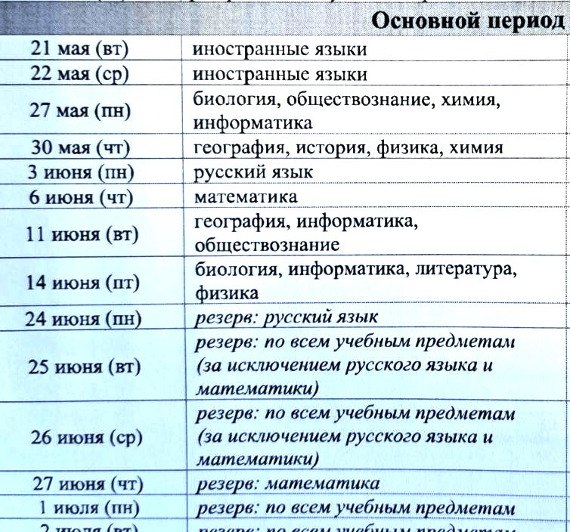
Даты проведения ОГЭ

Slide 11
Шкала перевода баллов ОГЭ в оценки
Общий балл по предмету | Отметка по пятибалльной шкале
 | «2» | «3» | «4» | «5»
Русский язык | 0-14 | 15-22 | 23-28 (не менее 4б по критериям ГК1-ГК4 | 29-33 (не менее 6б по критериям ГК1-ГК4
Математика | 0-7 | 8-14 (не менее 2б по геометрии) | 15-21 | 22-31
Физика | 0-10 | 11-22 | 23-34 | 35-45
Химия | 0-9 | 10-20 | 21-30 | 31-40
Биология | 0-12 | 13-25 | 26-37 | 38-48
География | 0-11 | 12-18 | 19-25 | 26-31
Обществознание | 0-13 | 14-23 | 24-31 | 32-37
История | 0-10 | 11-20 | 21-29 | 30-37
Литература | 0-13 | 14-23 | 24-31 | 32-37
Информатика | 0-4 | 5-10 | 11-15 | 16-19
Иностранный язык | 0-28 | 29-45 | 46-57 | 58-68

Slide 17
Аппеляция

Slide 21
Информирование о ОГЭ
Информационный портал ЕГЭ https://oge.fipi.ru/bank/
Официальный сайт Рособрнадзора http://obrnadzor.gov.ru/
Официальный сайт Минобрнауки России http://минобрнауки.рф/
Открытый банк заданий ЕГЭ https://fipi.ru/oge/otkrytyy-bank-zadaniy-oge
Сайт школы (раздел «ГИА-11») http://белаяберезка32.рф/гиа-11/

